Slide 1
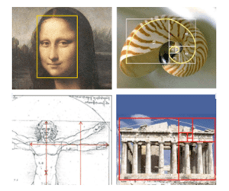
EL NÚMERO ÁUREO

Slide 2
RECTÁNGULO ÁUREO
En un rectángulo de base 1 u y de altura a>1, aún sin determinar, se traza un segmento paralelo a su base para dividirlo en un cuadrado en la parte de abajo y un rectángulo en la de arriba. ¿Qué valor debe tener a para que ese rectángulo sea semejante al inicial?

Slide 3





Slide 4

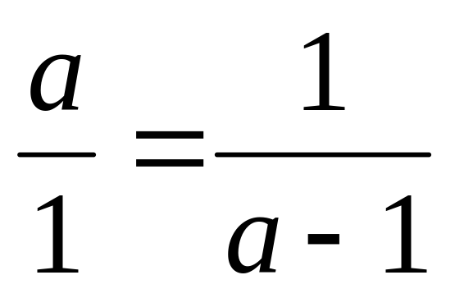
a-1
a
1
1
1
1
a-1
Ecuación 2º grado
www.calcme.com
Geogebra

Slide 5
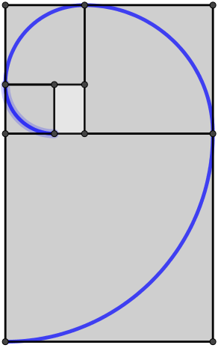
El proceso anterior se puede repetir indefinidamente con cada nuevo rectángulo que se vaya generando.
A través de los cuadrados se pueden trazar cuartos de circunferencia formando una espiral.
¿Serías capaz de reproducirla con GeoGebra?

Slide 6
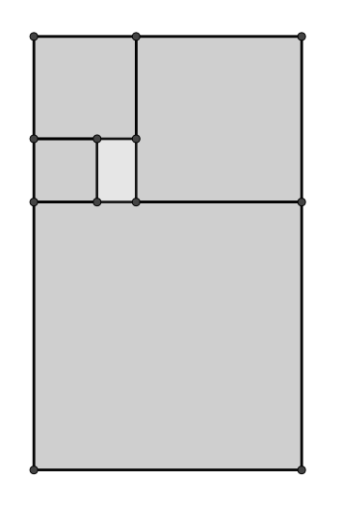
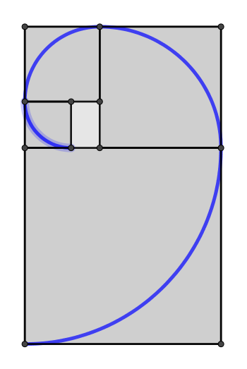
Para empezar se recomienda seguir las indicaciones del profesor.
Para generar los cuadrados se debe tomar el sentido como se muestra:
Para generar los cuadrados se debe tomar el sentido como se muestra:

Slide 7
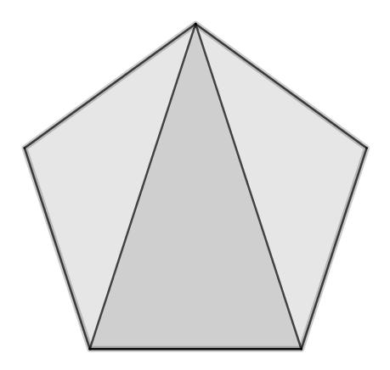
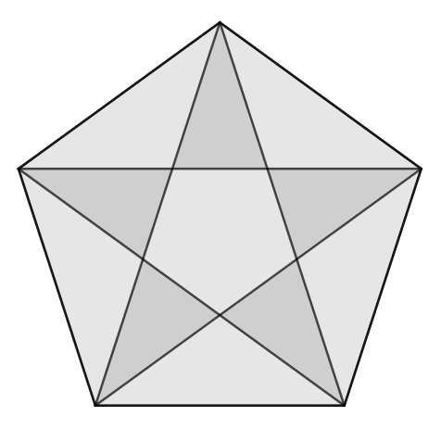
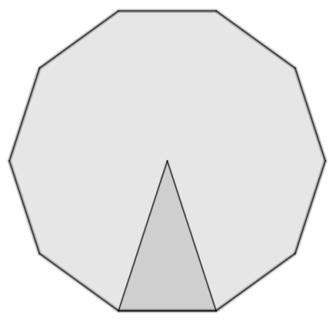
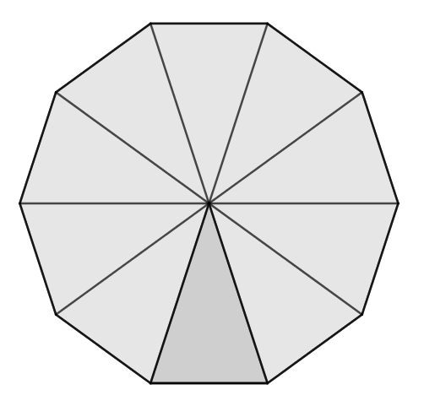
Genera un pentágono regular a través de la base del triángulo anterior. ¿Qué observas? ¿Qué relación de proporcionalidad observas?
Ahora realiza y responde a lo mismo pero con un decágono regular.

Slide 8

SUCESIÓN DE FIBONACCI
Sigue la siguiente sucesión de números donde los dos primeros valen 1 y el resto se obtienen sumando los dos inmediatamente anteriores.
1
+
3
+
1
2
+
+
5
+
+
13
+
+
+
8
21
34
55
89
…
Con los números que acabas de obtener, divide sucesivamente cada número entre su anterior.
1 | 1 | 2 | 3 | 5 | 8 | 13 | 21 | 34 | 55 | 89 | …
1
2
1.5
1.666
1.6
1.625
1.615
1.619
1.617
1.618

Slide 9
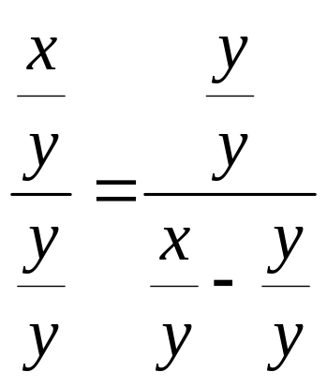
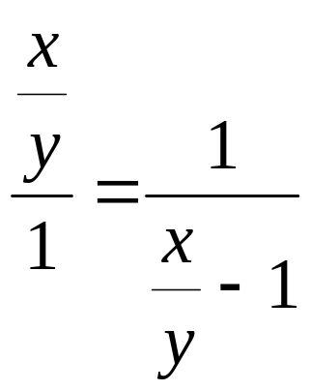
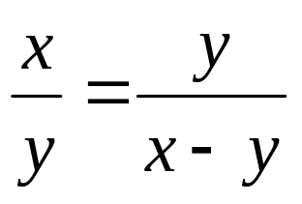
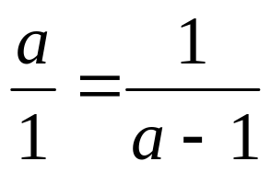

¿Qué observas? ¿Cómo podrías relacionarlo con lo visto en el rectángulo áureo?
La división tiende al número áureo 1.618…
… | z | y | x | …
… | x – y | y | x | …

Slide 10
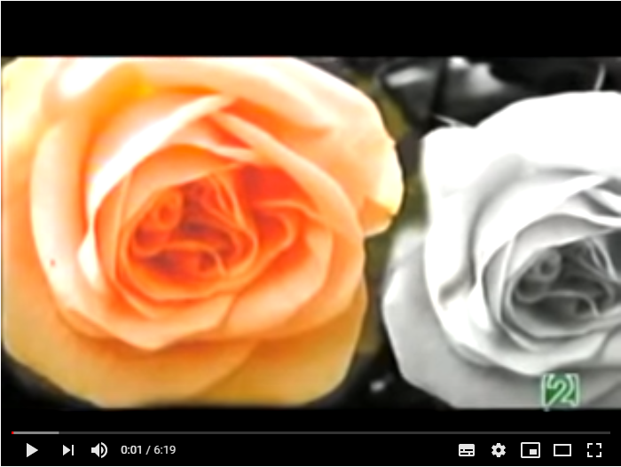
PARA SABER MÁS …
El número áureo en la Naturaleza y en el Arte:
https://www.youtube.com/watch?v=kET_o2_UZzE

